Slide 1
תרגול 1 – שלב הייזום
ניתוח ועיצוב מערכות מידע
מתרגל: דניאל נחמיאס
מייל: nahmiasd@post.bgu.ac.il
שעות קבלה בתיאום מראש במייל

Slide 2
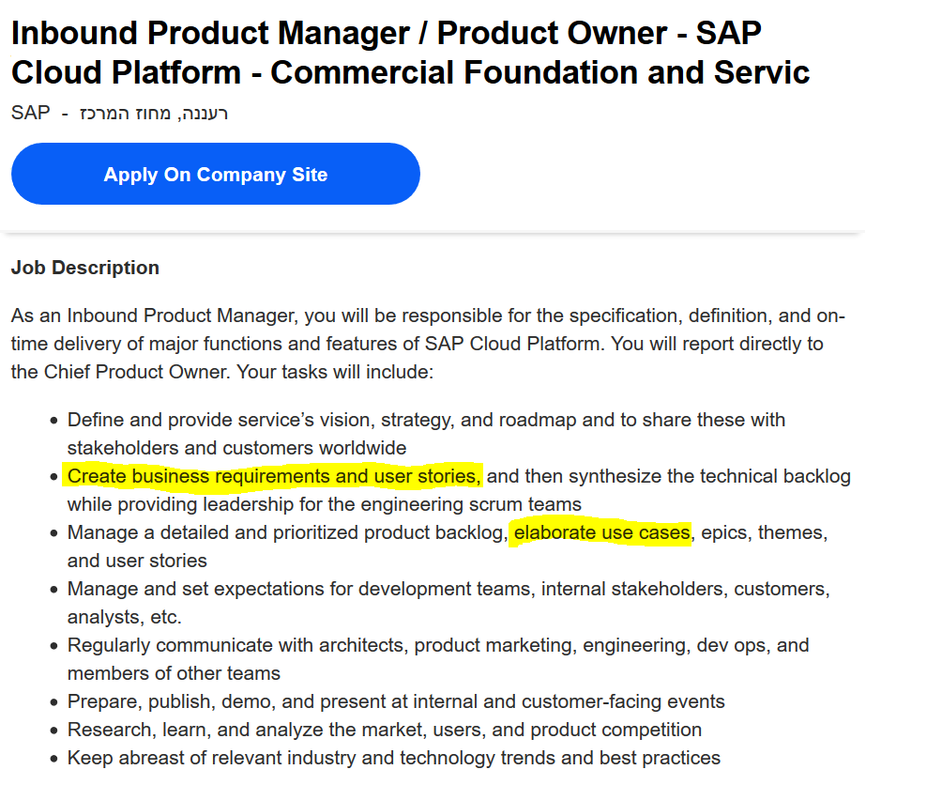

Slide 3
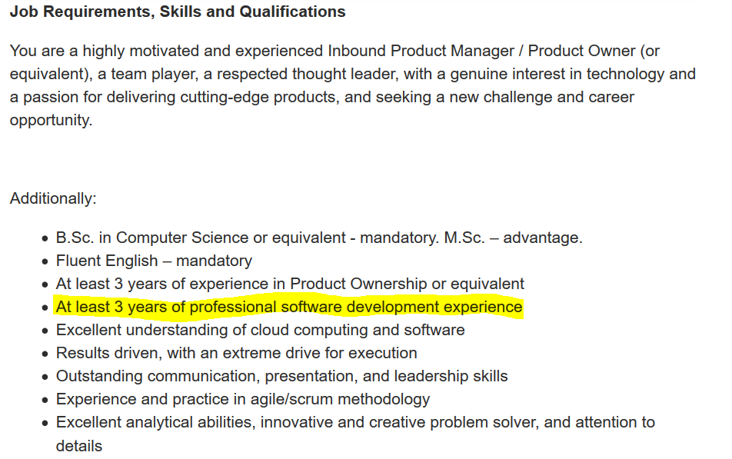

Slide 4
השלבים בפיתוח מערכת מידע
ייזום
חקר מצב קיים
אפיון ראשוני - ניהול דרישות
חקר ישימות
גישת מונחה תהליכים
גישת מונחה עצמים
ניתוח המערכת החדשה
עיצוב המערכת החדשה
הקמה והטמעה
Notes:
עד הקו מקווקו - בדרך כלל עושה הלקוח\מנתח מערכות מטעם הלקוח
אחרי הקו המקווקו - אנחנו נכנסים לכובע של מנתח מערכות מטעם חברה חיצונית מצד המפתח.
עד הקו המקווקו ייחתם חוזה מול הלקוח כאשר הגישה שנעבוד בה היא מפל המים.
למה לבצע אפיון לפני שחתמנו חוזה או ניתן תקציב?
להבין הפתרון שהצענו ישים בכלל.
ישים - קיים בשוק - ניקח מה שקיים
ישים - צריך לפתח בעצמו.
חקר ישימות - איך ליישם

Slide 5

שלב הייזום
שלב הייזום הינו השלב הראשוני בפיתוח מערכת מידע.
כשמו כן הוא, זהו שלב בו מועלית דרישה למערכת ממוחשבת חדשה, או לשדרוג מערכת קיימת.
שלב הייזום נועד לבדוק בדיקה ראשונית את הבעיות המערכת המידע הקיימת ואת הצורך במערכת מידע חדשה.
מסמך ייזום נכתב בשפה חופשית ע"י הלקוח אשר מגדיר באופן כללי ומתומצת את הרקע על הארגון ומטרת מערכת המידע החדשה.
השאלות שעולות בשלב זה:
מה הצורך? מה רוצים?
מה זה ייתן לארגון? מה הצידוק העסקי?
מי רוצה את המערכת? מי הלקוח (המשתמשים)?
האם הוא רק "רוצה" או גם מחויב?
האם הוא מוכן גם לשלם?
האם הוא יקצה את מומחה היישום?
אילו סיכונים (עסקיים) צפויים?
Notes:
למה בעצם צריך ייזום?
שתי סיבות אפשריות:
1.אי שביעות רצון ממערכת המידע הקיימת
2.שינויים בארגון ובסביבה
חשוב להדגיש שמסמך הייזום - הוא לרוב מטעם הלקוח
ומה בסטרטאפים? הצוות מכין לעצמו תוכנית עסקית
הגדרת הלקוח: את מי תשרת מערכת המידע, כולל תיאור הארגון, התפקידים והפעילויות.
תיאור אופי מערכת המידע הדרושה: כגון אם היא חדשה או מרחיבה את המערכת הקיימת, טיב המערכות הקרובות לה והמשתמשים בהן והקשר בין המערכת הדרושה למערכות קרובות (ממשקים).
שלב הייזום – המטרה העיקרית היא איתור ראשוני של בעיות במערכת הקיימת ושל הצורך במערכת מידע חדשה.

Slide 6
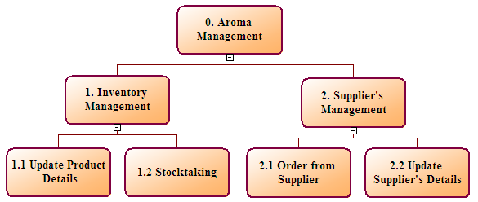
VTOC – Process Hierarchy
(Vertical Table of Contents) VTOC הינה שיטה לתיאור היררכי של התהליכים העסקיים בארגון או ביחידה עבורה בונים מערכת מידע.
Notes:
VTOC - טכניקה לאפיין בצורה ראשונית ומקצועית את המערכת שלכם.
ברוב מסמכי הייזום לא יופיעו תרשימי VTOC(כמובן שבסטרטאפ לא יופיע)

Slide 7
VTOC – Process Hierarchy
רמה ראשונה:
ניהול הארגון או היחידה
רמה שנייה:
תהליכים מורכבים
רמה שלישית:
תהליכים עסקיים פשוטים

Slide 8
VTOC – Process Hierarchy
דגשים:
שיטות לבניה:Bottom-Up או Top-Down.
מספר הרמות ב VTOC-יכול להיות מאוד גדול (תלוי ברמת הפירוט). מומלץ להסתפק ב-3 רמות.
במרבית המקרים בנוי בדומה לתרשים מבנה ארגוני, אבל אינו חייב.
חובה למספר כל תהליך בכל הרמות (לפי רמת ההיררכיה).
כדי לרדת רמה בעץ תרשים, חייב שיהיו לפחות שתי עלים לרמה התחתונה יותר.
לא נכון לפרט בעלים פעולות פרטניות (כמו למשל בתרשים זרימה) אלא תהליכים עסקיים פשוטים שכוללים מספר פעולות פשוטות.
שמות התהליכים ברמות התחתונות (עלים) חייבים להיות פעולות ביצוע ("הוספת עובד").

Slide 9
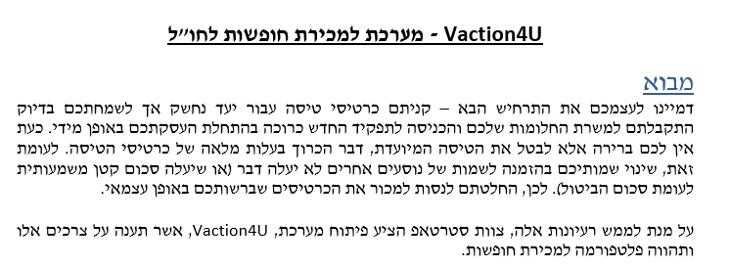
מסמך ייזום

Slide 10
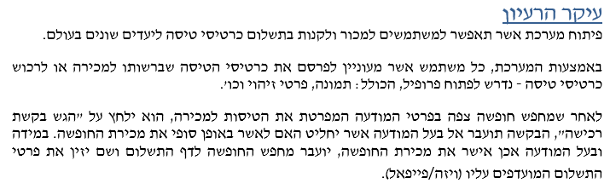
מסמך ייזום

Slide 11

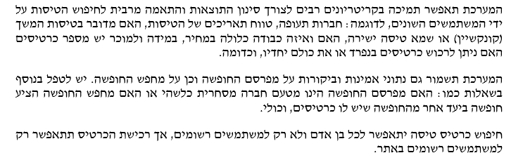
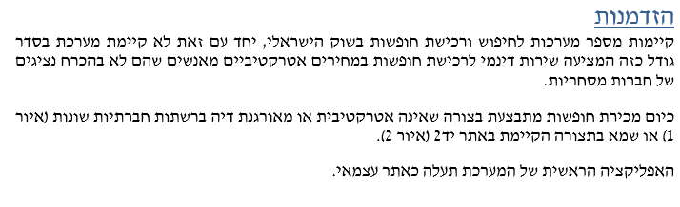
מסמך ייזום

Slide 12

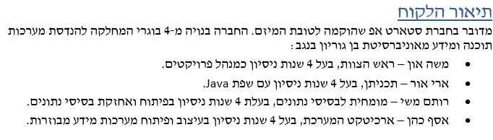
מסמך ייזום

Slide 13
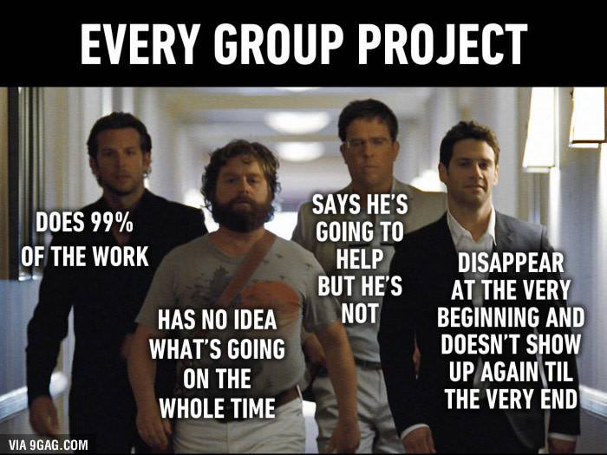
דגשים עבור מטלות הקורס
במסמך הייזום אותו קיבלתם מהלקוח יש המון חלקים אותם ניתן לבחור למדל ולממש בצורות שונות – הפעילו שיקול דעת בריא ויצירתיות רבה.
כל מטלה חדשה מתבססת על מטלה קודמת – השקיעו מחשבה מהמטלה הראשונה!
לאחר המטלה הרביעית יתקיימו הגנות על המטלות כולן (כל התרשימים ועל מימוש המערכת) – על כל אחד מחברי הצוות להיות מעורב בעשייה:
למטלות חשיבות רבה – הן הכנה טובה לבוחן ולמבחן בקורס.
Notes:
להדגיש מעודדים תחרות בקורס
גנריות במידול
שינויי דרישות

Slide 14
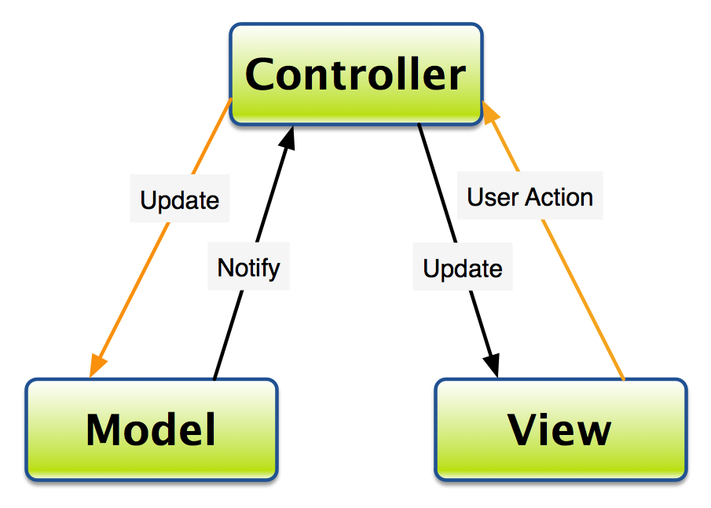
דגשים עבור מטלות הקורס
מתכנתים כבר מהמטלה הראשונה – JAVA
GUI ייכתב ב JAVAFX
חובה לעבוד עם GIT
כל מטלה תבנה בארכיטקטורת MVC
מומלץ לשמור על גנריות
בודקת תרגילים – ליאור בן אליעזר - liorbene@post.bgu.ac.il

Slide 15
Version Control System (VCS)
שומרת את כל השינויים בקוד.
מאפשרת פיתוח שיתופי.
מאפשרת לנו לדעת אילו שינויים בקוד בוצעו ומתי.
מאפשרת שיחזור שינויים לתצורתם הקודמת.

Slide 16
התקנת GIT
https://git-scm.com/downloads

Slide 17
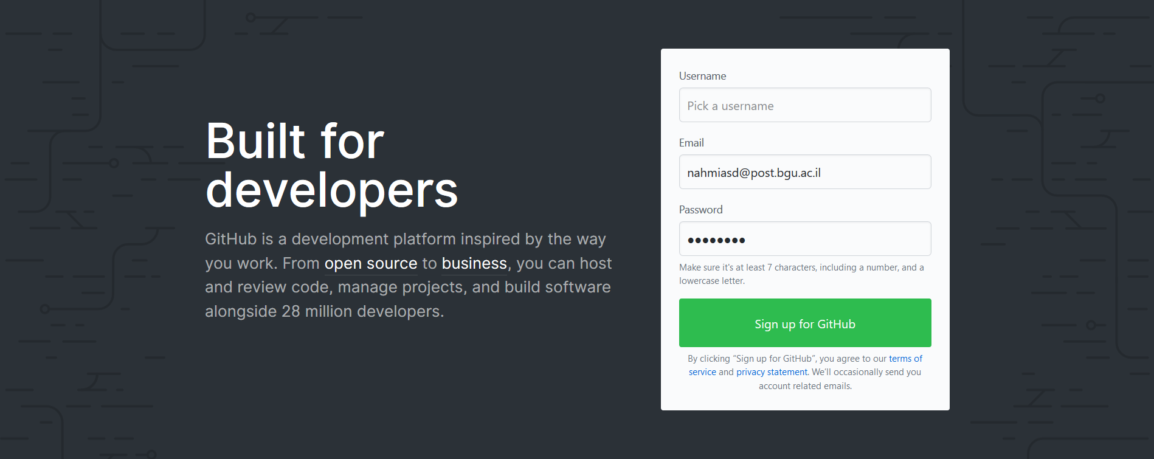
פתיחת חשבון בGITHUB
https://github.com/

Slide 18
GIT
מערכת VCS מבוזרת.
כל משתמש שומר את כל הקוד והסטורית השינויים לוקאלית.
ניתן לערוך שינויים ללא חיבור לאינטרנט, חוץ מלדחוף קוד לשרת מרוחק (GITHUB).

Slide 19
COMMIT
שמירה לוקאלית של השינויים בקוד בקבצים שנבחרו (Snapshot).
כל COMMIT מקבל האש יחודי משלו ושומר את ההאש של הקומיט שקדם לו (סוג של רשימה מקושרת).
פרויקט הוא למעשה רשימה מקושרת גדולה של COMMITS.

Slide 20
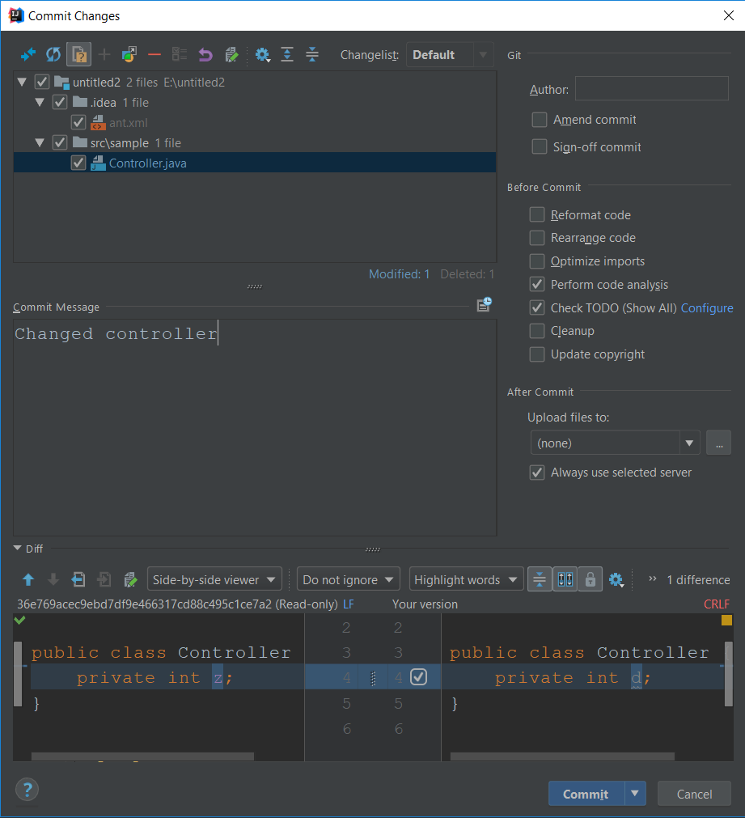

Slide 21
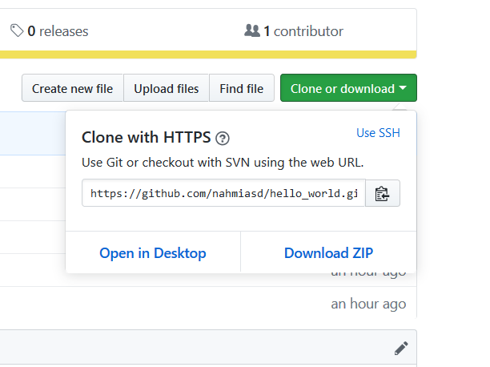
REPOSITORIES
הרבה פעמים נקרא repo בקיצור.
שרת המאחסן את אוסף הקבצים והיסטורית הקבצים של הפרויקט (COMMITS).
ניתן להרים במכונה לוקאלית או על שרת מרוחק (GITHUB).
פעולת העתקת הקבצים מrepo מרוחק למכונה הלוקאלית נקראת CLONE.
כאשר מפתח נוסף רוצה להתחיל לערוך את הפרויקט עליו לעשות CLONE לrepo.

Slide 22
REPOSITORIES
בשביל להוריד קומיטים מהrepo בגיטהאב שעדיין לא קיימים על המחשב שלנו יש לבצע PULL.
בשביל לדחוף את השינויים שביצענו (COMMIT) אל הrepo בגיטהאב יש לבצע PUSH.

Slide 23
BRANCH
ענף נועד על מנת שנעבוד על גרסאות שונות של הrepository- באותו זמן. ברירת המחדל הינה שישנו ענף אחד שנקרא בשם master אשר נחשב לענף ההחלטי של הפרויקט. נשתמש בענפים על מנת להתנסות ולערוך שינויים לפני שנבצע אותם ב-master.
כשנסיים לעבוד על הענף שלנו ונרצה לאחד אותו אל הענף הראשי, נפתח pull request. לאחר code review ובדיקות מנהל הrepo יוכל לאשר את הבקשה וכל השינויים שביצענו.

Slide 24
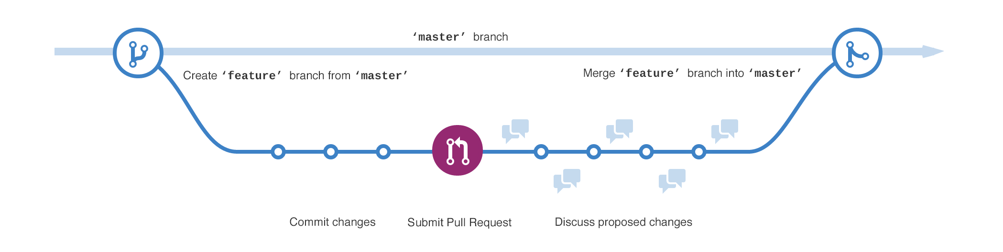
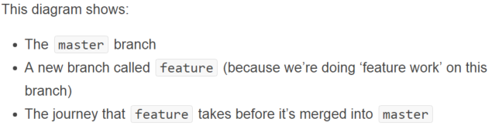
BRANCH

Slide 25
GIT
https://www.youtube.com/watch?v=G7kJRkUaVHQ
https://services.github.com/on-demand/downloads/github-git-cheat-sheet/
https://guides.github.com/activities/hello-world/

